Slide 1
SUCCESS
항공소프트웨어프로젝트

Slide 2
1
Project 진행사항
Back-end & Front-end
Tensorflow & Android 연동
Contents
2
Project 진행 예정사항
SUCCESS

Slide 3

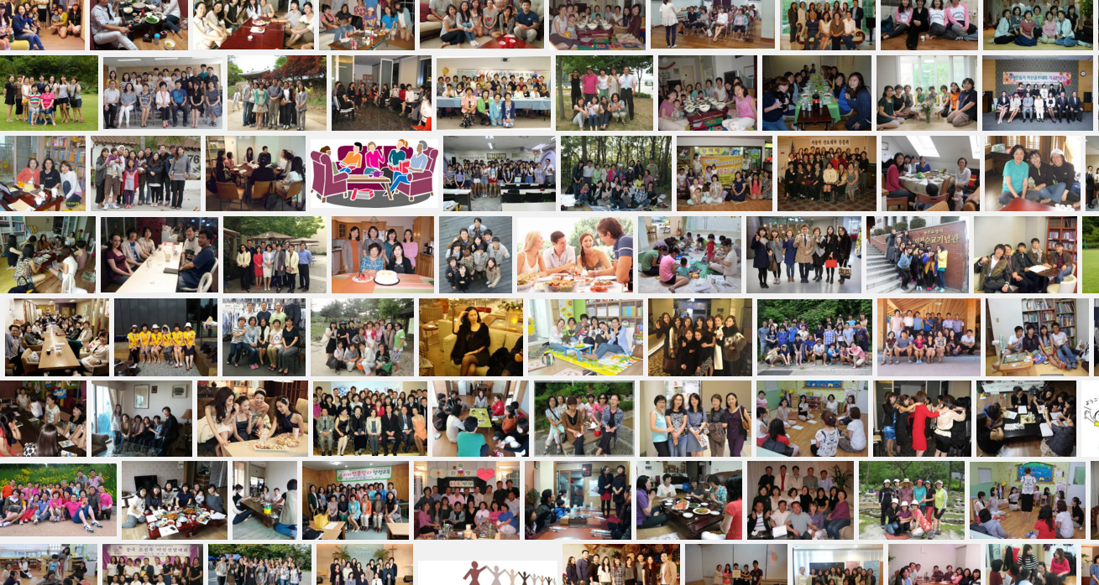
SUCCESS
항공소프트웨어프로젝트
“
식후 30분
제작
가속화
0
Notes:
첫 번째, 지영이 이야기 동아리: 30~40명 총무가 한 명
일일이 입금했는지 안했는지 알아봐야하고 입금 안한 사람들은 또 전화를 돌려야하죠.

Slide 4

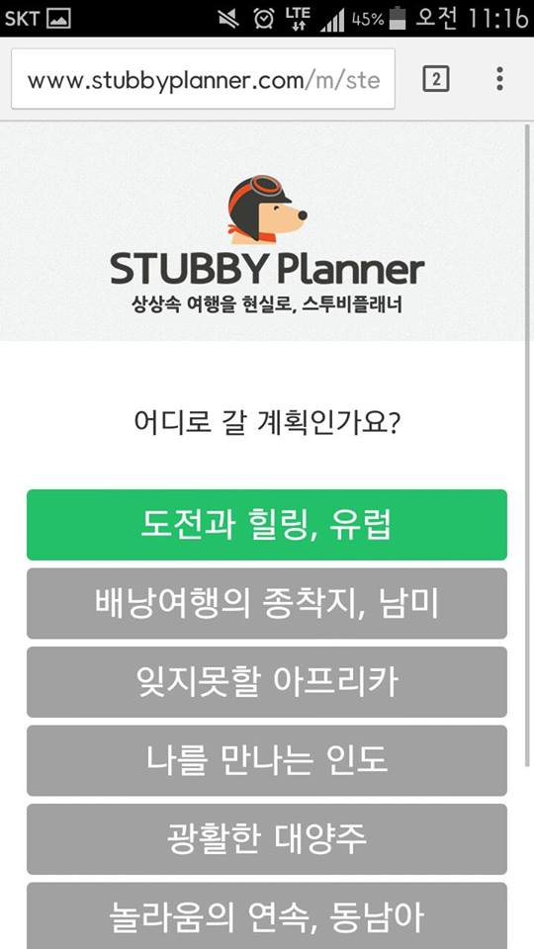

SUCCESS
항공소프트웨어프로젝트
Project 진행사항
1. Back-end & Front-end
오픈더월
가입하기
0
Notes:
모아쓰는 아주 손 쉽고 빠르게 가입이 가능합니다

Slide 5
SUCCESS
항공소프트웨어프로젝트
01
어플 편의성 증진
사용자의 어플 사용 편의성을 증진 시키기 위해서
로그인 / 회원가입 화면에서 로고를 클릭하면
메인 화면으로 이동하도록 수정하였다.
Notes:
이거 제일 중요한 3가지 우선

Slide 6

SUCCESS
항공소프트웨어프로젝트
02
어플 편의성 증진
로그인 / 회원 가입 화면에서 로고를 클릭하면 메인페이지로 오는 과정을 보여주는 동영상입니다.
Notes:
이거 제일 중요한 3가지 우선

Slide 7
SUCCESS
항공소프트웨어프로젝트
Project 진행사항
2. Tensorflow & Android 연동
오픈더월
가입하기
1
Notes:
모아쓰는 아주 손 쉽고 빠르게 가입이 가능합니다

Slide 8
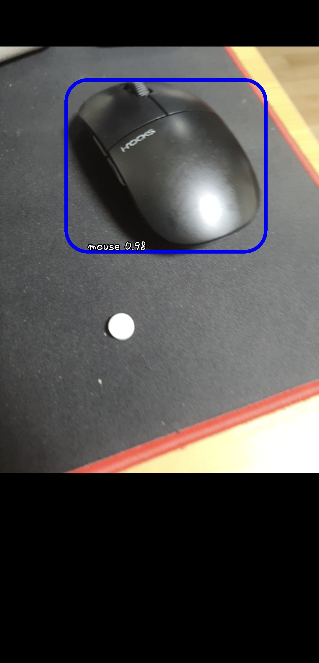
SUCCESS
항공소프트웨어프로젝트
01
Tensorflow & Android 연동
Tensorflow에서 기본으로 제공하는 데이터셋에서는 마우스, 키보드 등 전자기기 같은 것들은 잘 인식을 하나 우리가 하고자 하는 약의 대한 인식은 잘 하지 못한다.
Notes:
이거 제일 중요한 3가지 우선

Slide 9
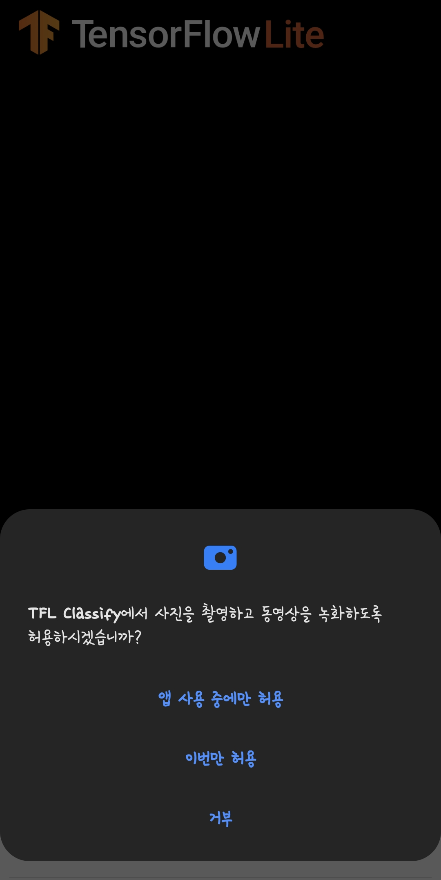
SUCCESS
항공소프트웨어프로젝트
02
Tensorflow & Android 연동
Android와 Tensorflow를 연동하는 과정이다.
Notes:
이거 제일 중요한 3가지 우선

Slide 10
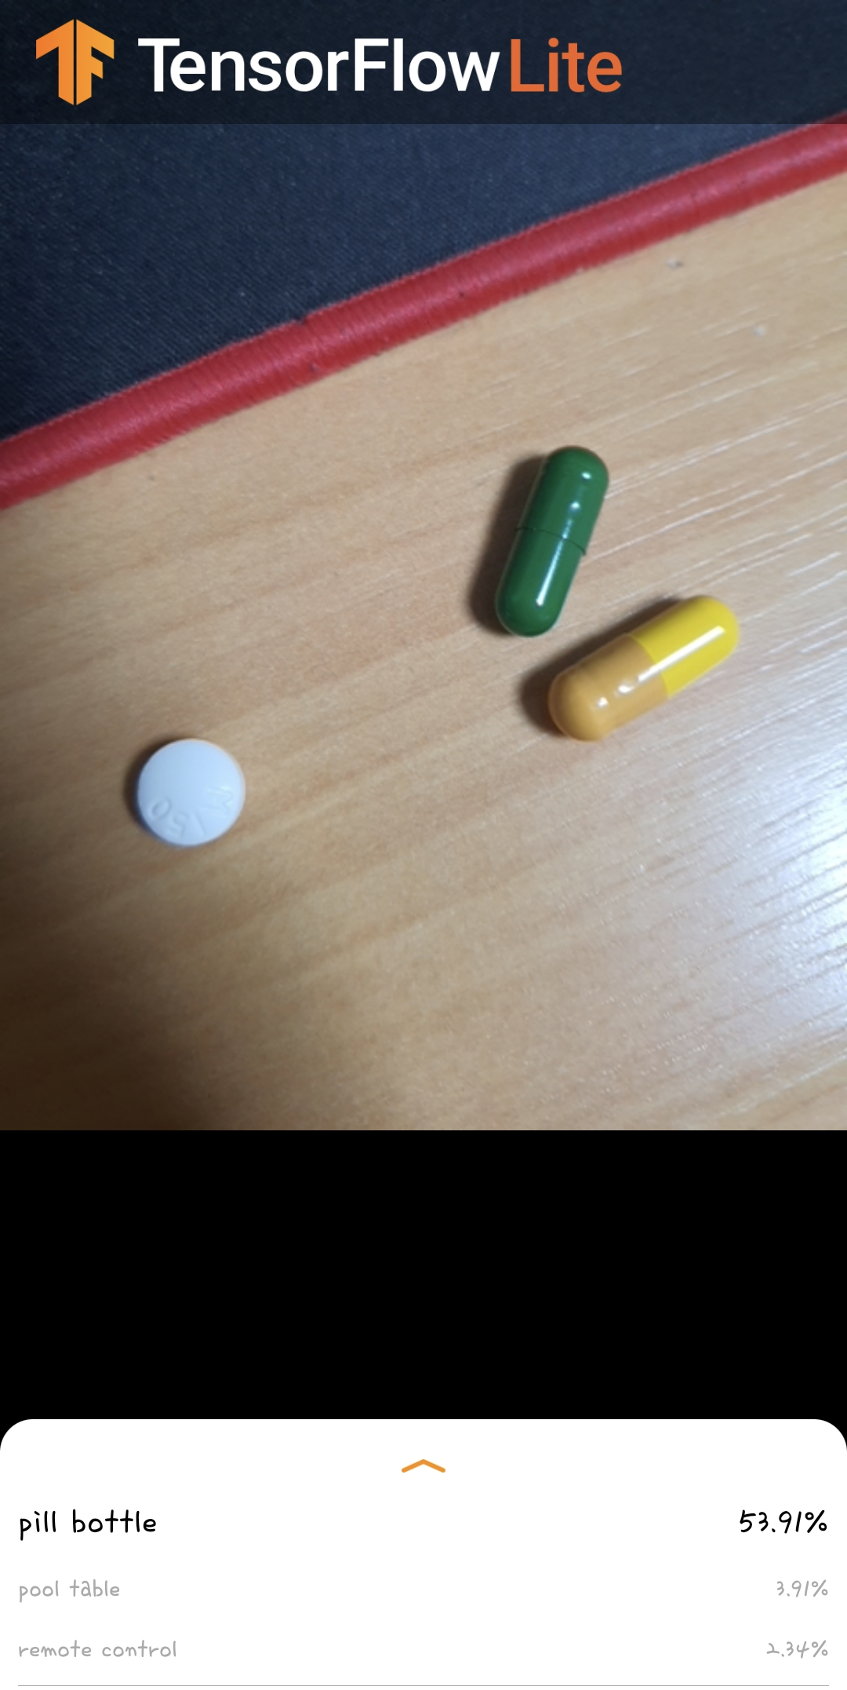
SUCCESS
항공소프트웨어프로젝트
03
Tensorflow & Android 연동
알약 인식 모델의 초기 버전을 적용한 상태
인식률 = 53.91%
가장 최근 알약 인식 모델은 오류 수정 진행 중
Notes:
이거 제일 중요한 3가지 우선

Slide 11
SUCCESS
항공소프트웨어프로젝트
Project 진행 예정사항
오픈더월
가입하기
Notes:
모아쓰는 아주 손 쉽고 빠르게 가입이 가능합니다

Slide 12
[OUR MISSION]
Yolo v5 연동
안드로이드와 Yolo v5 연동
<단계별 서비스 계획>
Alpha (2016.09)
-
Beta (2017.09)
Launch(2018.09)
Notes:
1분20초
모아쓰는 컨비니언스다! 우선 편리함으로 초기 충성 고객을 유치하겠습니다.
두 번째 모아쓰는 비헤이비어다! 초기 유저들이 주변 사람들과 함께 쓰는 행동으로 이어지게 만들겠습니다.
마지막으로 모아쓰는 라이프스타일이다. 오프라인 결제 시스템 그리고 더치페이송금 서비스 등의 기능으로
누구나 언제나 사용하는 모두의 생활이 되는 서비스로 만들겠습니다.
이를 통해 저희의 비전인!

Slide 13

[Q&A]
감사합니다.
Notes:
이를 통해 우리의 비전인, (전환) 모두의 모임을 즐겁게! 만드는

